Slide 1
Видеозагадки

Slide 2
Назовите водоросли на фотографиях
2
1
1
3

Slide 3
Назовите водоросли на фотографиях
2
1
1
3
Ответ.
1 - Хлорелла; 2 - Вольвокс; 3 - Хламидомонада

Slide 4
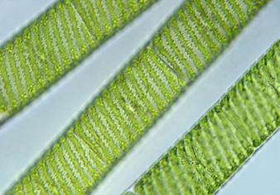
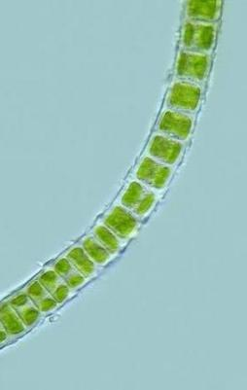
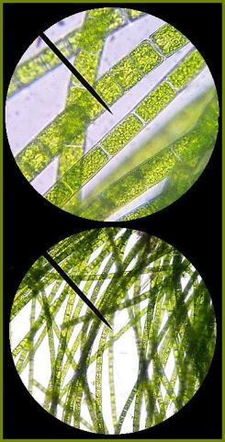
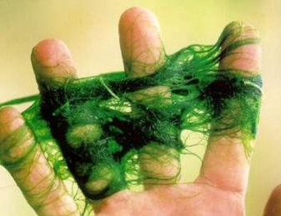
Назовите водоросли на фотографиях
2
1
3

Slide 5
Назовите водоросли на фотографиях
2
3
1
Ответ. 1- Спирогира; 2- улотрикс; 3- кладофора

Slide 6
Что такое фитобентос?

Slide 7
Что такое фитобентос?
Ответ. Фитобентос – это придонная растительность

Slide 8
Учеными было замечено, что ламинария сахарная лучше растет в тех бухтах и заливах морей, которые находятся поблизости от городов. С чем это связано?

Slide 9
Учеными было замечено, что ламинария сахарная лучше растет в тех бухтах и заливах морей, которые находятся поблизости от городов. С чем это связано?
Ответ. В этих водах много органических веществ

Slide 10
Как называется водоросль обитающая у побережья Южной Америки, достигающая длины 60м?

Slide 11
Ответ. Макроцистис
Как называется водоросль обитающая у побережья Южной Америки, достигающая длины 60м?

Slide 12
Как называется вещество выделяемое из водоросли филлофора? Для чего используют это вещество?

Slide 13
Как называется вещество выделяемое из водоросли филлофора? Для чего используют это вещество?
Ответ. Вещество – агар. агар, используют как желатин (загуститель)

Slide 14
С Бермудским треугольником часто путают это море, расположенное к юго-востоку от него. Как называется море? Чем оно знаменито?

Slide 15
Ответ. Саргассово море, образовано водорослью саргассум.

Slide 16
«Красный снег» встречается во многих местах Земли – и в суровых условиях высокогорий, и в зоне вечных снегов Арктики, и на ледяных морях Антарктиды. Что является причиной?

Slide 17
Ответ. Водоросль - хламидомонада снежная придает снегу красный цвет.

Slide 18
Какую водоросль можно использовать в космосе? Почему?

Slide 19
Какую водоросль можно использовать в космосе? Почему?
Ответ. Водоросль – хлорелла. Она источник О2 и Н2О

Slide 20
Назовите страну, в которой красные водоросли используют во время отлива для корма овец. Объясните почему?

Slide 21
Назовите страну, в которой красные водоросли используют во время отлива для корма овец. Объясните почему?
Ответ. Норвегия. Красные водоросли содержат йод, калиевые соли, спирт, уксусную кислоту.

